Slide 1
Рисование «Ранняя весна»

Slide 2
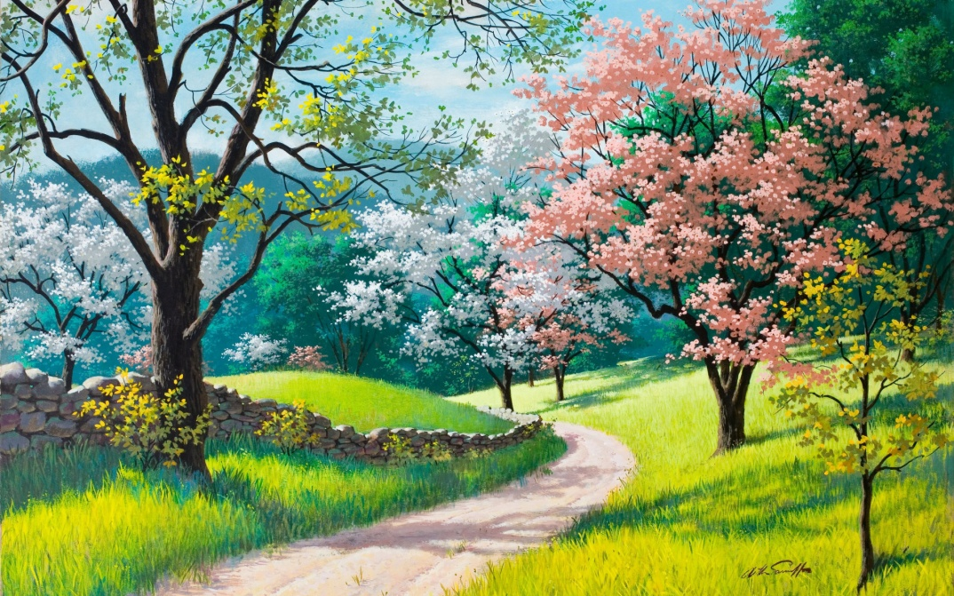
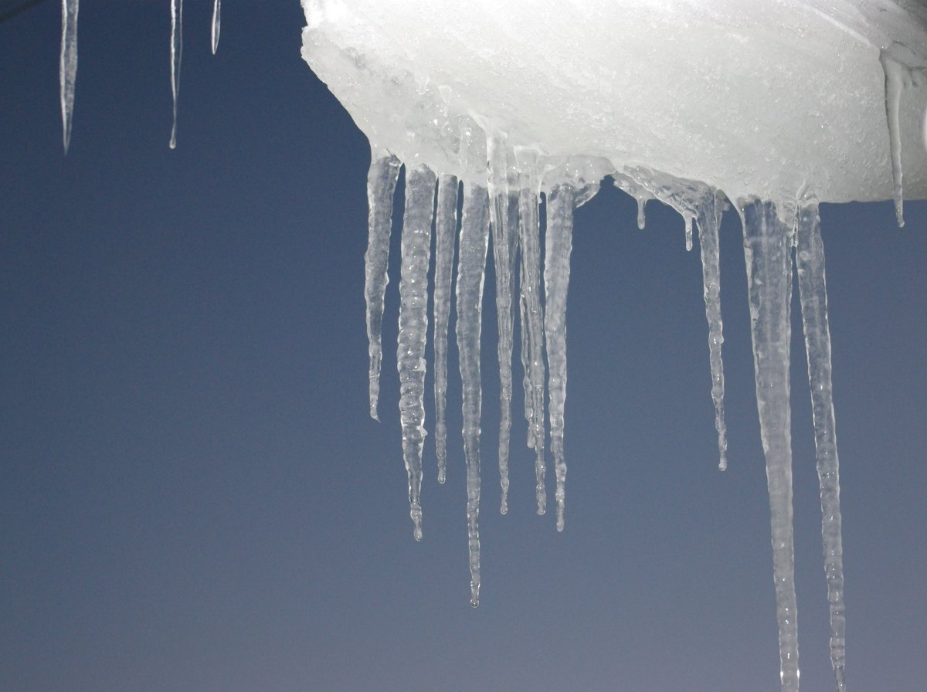
Тает снежок, ожил лужок, день прибывает, когда это бывает? (Весной)
Висит за окошком кулек ледяной, он полон капели, и пахнет весной. (Сосулька)
Notes:
1. Тает снежок, ожил лужок, день прибывает, когда это бывает? (Весной)
2. Висит за окошком кулек ледяной, он полон капели, и пахнет весной. (Сосулька)
3. На проталине лесной огонек горит весной. Огонек не смелый, как снежинка белый. (Подснежник)
4. Льется и бежит по лесенке, по ступенькам ледяным, и весны живые песенки звонко скачут вслед за ним. (Ручей)

Slide 3
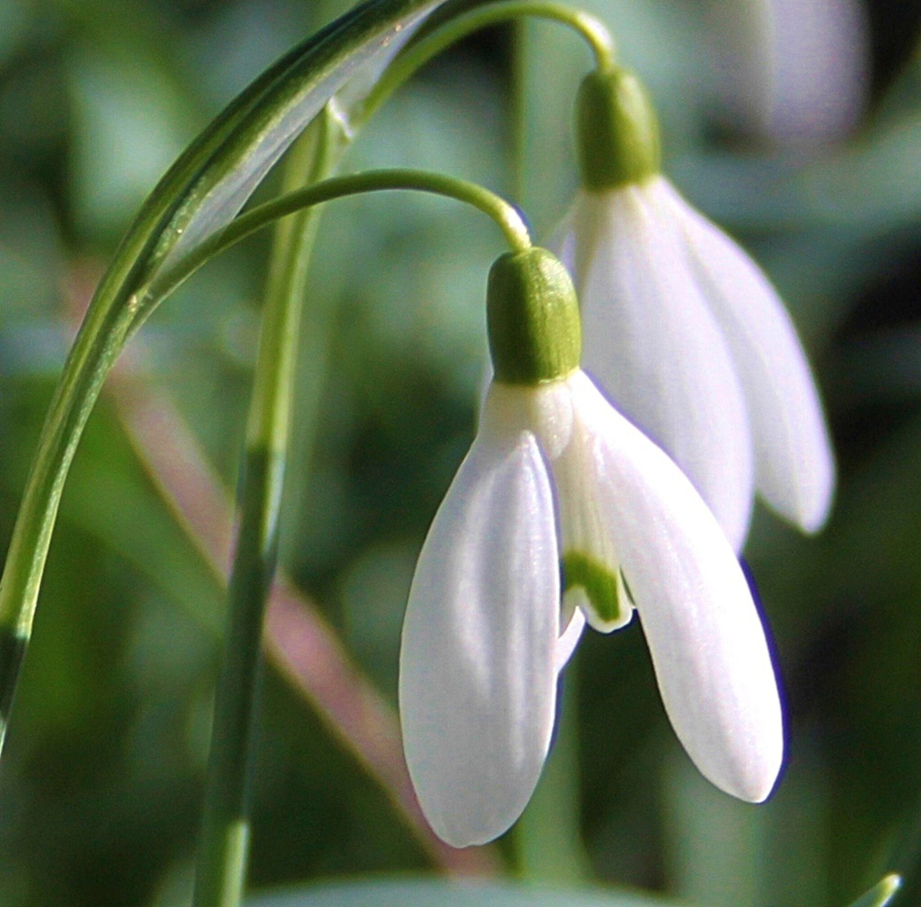
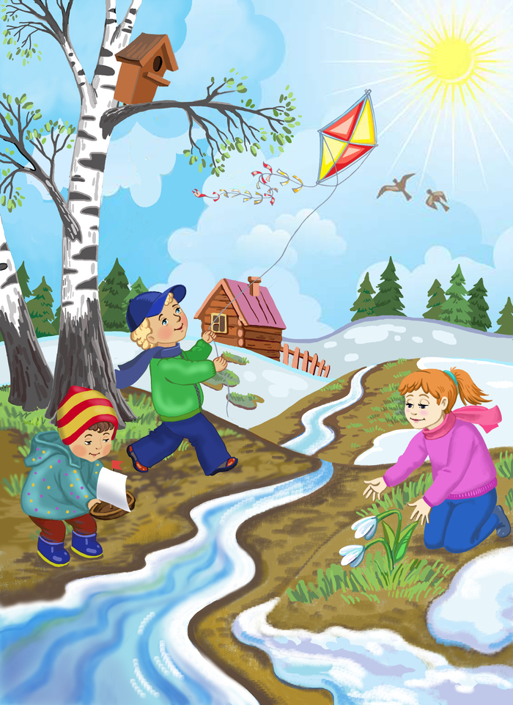
На проталине лесной огонек горит весной. Огонек не смелый, как снежинка белый. (Подснежник)
Льется и бежит по лесенке, по ступенькам ледяным, и весны живые песенки звонко скачут вслед за ним. (Ручей)

Slide 4
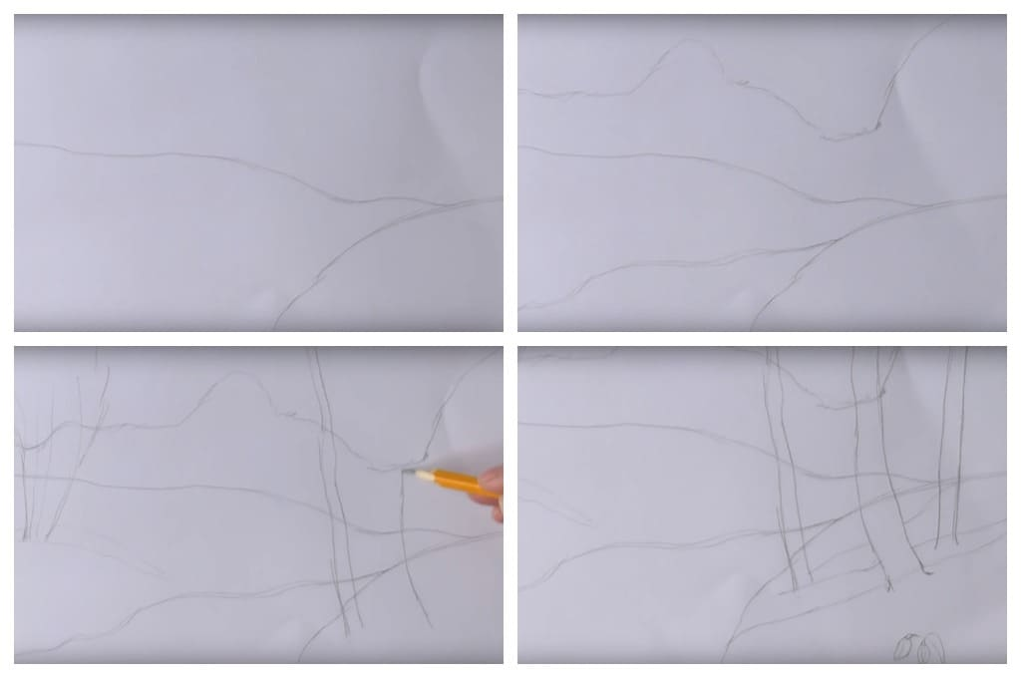
Берем чистый лист бумаги формата А4 и карандаш.Итак, простым карандашом сделаем схематичный набросок.
Итак, простым карандашом сделаем схематичный набросок.

Slide 5
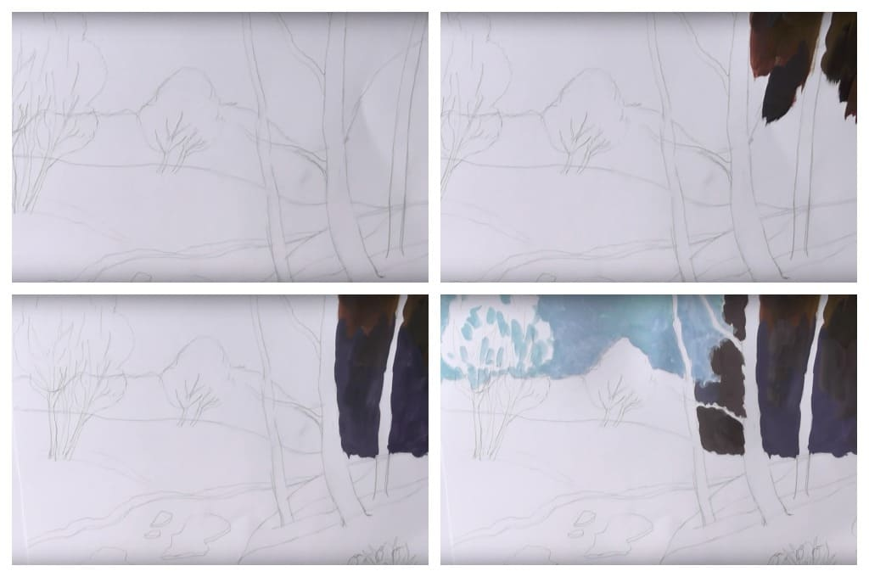
Проведём дугу в правой стороне листа. С левой стороны ведём линию к дуге. Соединяем их. Вверху с помощью волн делаем набросок крон деревьев, что располагаются на заднем плане. Наводим контуры деревьев, прорисовываем стволы.
Делаем внизу набросок подснежников. В центральной части расположим речку, определите её границы и расположите внутри льдины. Уточняем ветки на деревьях, расположенных с левой стороны.

Slide 6
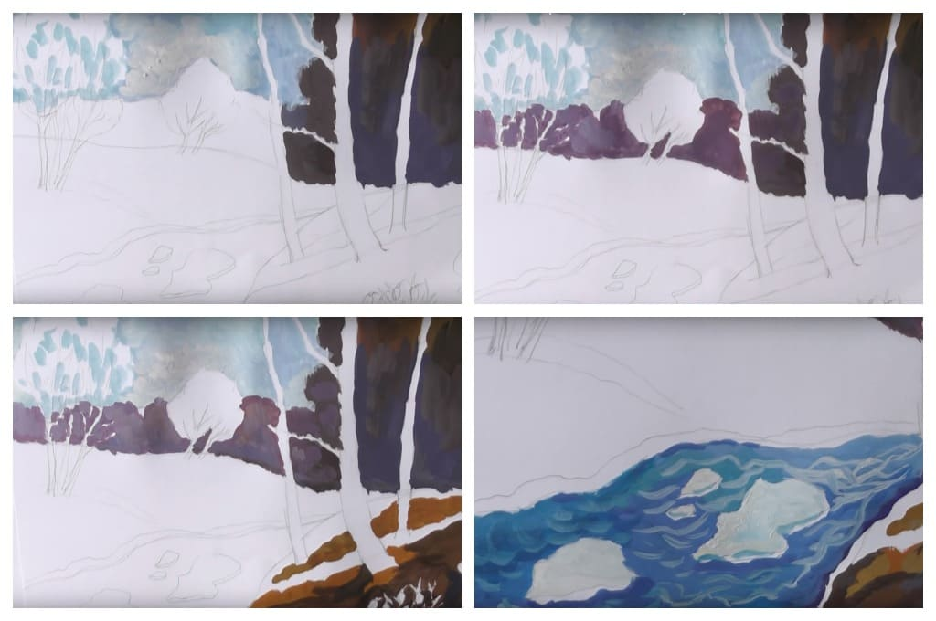
Стираем лишние штрихи и приступаем к раскрашиванию. Подготовьте кисточки с разным размером и палитру для смешивания красок.
Займёмся лесом на заднем плане. Для этого будем использовать тёмные оттенки: синий, фиолетовый, коричневый и даже чёрный. Начинаем с верхней части справа. Красим слой синего. Сверху добавляем коричневый и окрашиваем эту часть до центральной части листа. Добавляем в синий чёрную краску и окрашиваем всё до начала земли.

Slide 7
Синий смешиваем с белым до получения светлого голубого оттенка. Закрашиваем небо с левой стороны картины. Сверху покрашенного добавляем ещё больше белого. Фиолетовым оттенком закрашиваем лес на заднем плане.
Спускаемся. Закрасим участок земли. Используем для этого коричневую, синюю и фиолетовую краску. Старайтесь сделать переходы плавными.
Закрасим воду. Покрываем её синим цветом. Добавляем немного белой гуаши и некоторые участки делаем светлее. Чистой белой гуашью создаём вид течения. Проводим волнистые линии по направлению течения. Льдины закрашиваем очень светлой голубой гуашью.
Смешиваем коричневую и белую гуашь. Закрашиваем участок с левой стороны картины. Добавляем сверху полосу коричневого цвета, чтобы создалось впечатление показывающейся земли из-под снега. Несколько полос снега добавляем и с правой стороны.

Slide 8
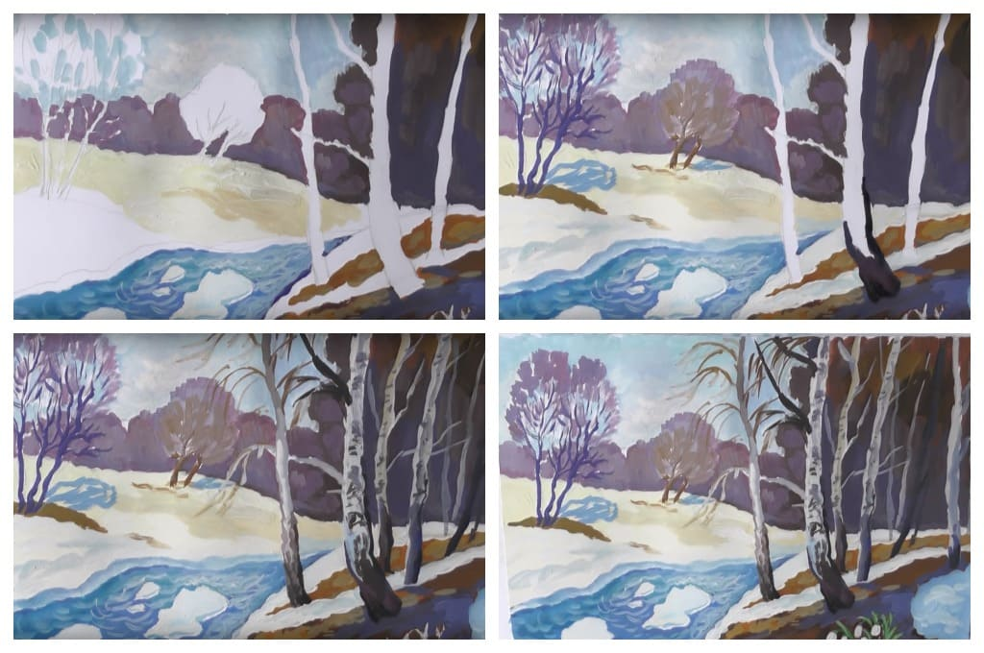

Slide 9
Оформим деревья. Одно из деревьев, находящихся справа, закрашиваем голубым оттенком. Ствол и ветви второго закрываем синей гуашью. Смешиваем фиолетовый оттенок и добавляем его на крону дерева. Дерево в дали окрашиваем коричневым и светлым фиолетовым оттенком.
Работаем с деревьями на переднем плане. Нижнюю часть каждого закрашиваем чёрным и фиолетовым цветом. Для остальной части ствола смешиваем синий и белый. Закрашиваем нужные части.
Добавляем чёрные полосы как у берёз и несколько светлых полос для объёма. Деревья, находящиеся на дальнем плане нужно сделать темнее. Для некоторых можете использовать даже чёрный цвет.
Осталось закрасить подснежники. Для этого обводим их зелёным. Делаем свет и тень на растения. Покрываем цветы белой гуашью. Сверху будет немного светлого голубого оттенка.

Slide 10
Рекомендации родителям
Провести беседу о весне. Закрепить знания о признаках весны.
Notes:
Рекомендации родителям

